Slide 1
Державний дендрологічний парк «Олександрія»

Slide 2
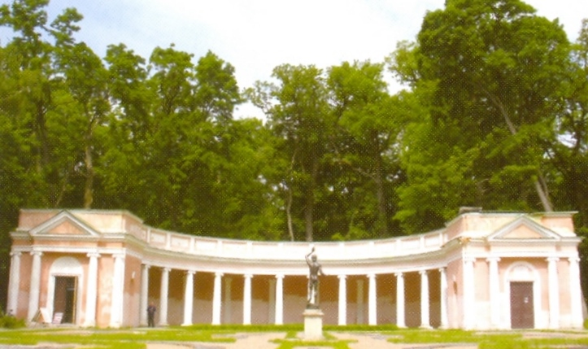
Олександрія — державний дендрологічний парк Національної академії наук України. Розташований на північно-західній околиці міста Біла Церква. Це найбільший (понад 290 га) архітектурно оформлений ландшафтний парк в Україні.

Slide 3
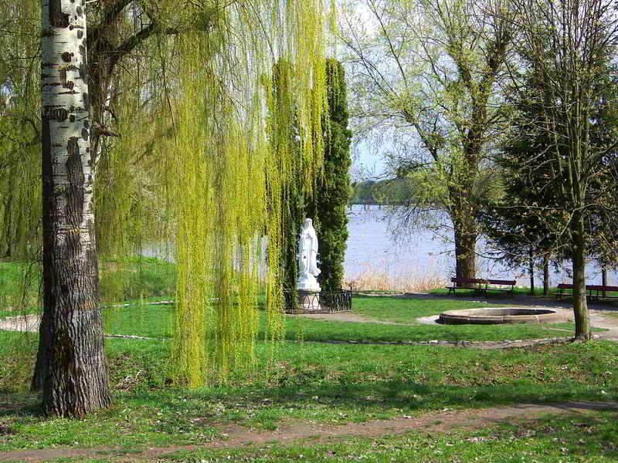
Парк є зразком пейзажної паркової композиції, основу якої складають рослини, архітектурні споруди, скульптури, водна гладь річки Рось та ставків.

Slide 4
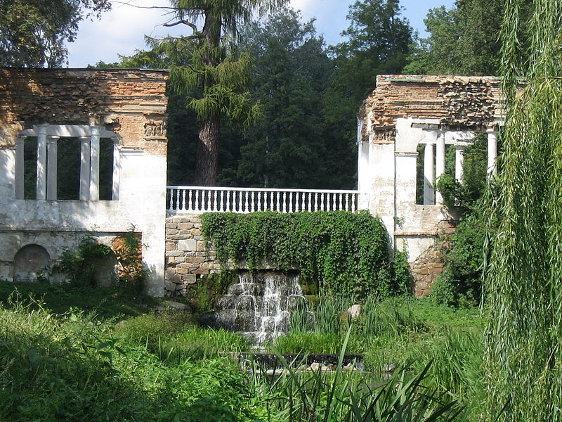
Автором генерального плану забудови парку став французький архітектор Мюффо. В парку працювали архітектори та садівники, які втілили в життя проект, використовуючи існуючий лісостеповий ландшафт та природні діброві насадження.

Slide 5
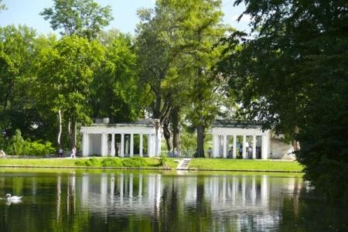
Одночасно зі створенням паркових насаджень почалося будівництво резиденції та інших архітектурних влаштувань. Перші роботи розпочалися в 1793 році.

Slide 6
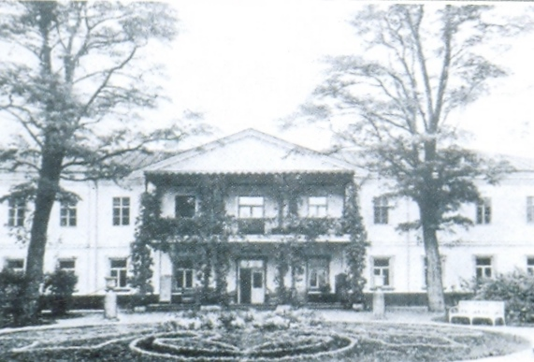
Паралельно розпочалась робота з будівництва резиденції графів Браницьких, яка дістала назву «Аустерія» . Поруч з нею було розташовано комплекс павільйонів. Під час буремних подій ХХ століття ці будівлі були знищені і до наших часів не збереглися.

Slide 7
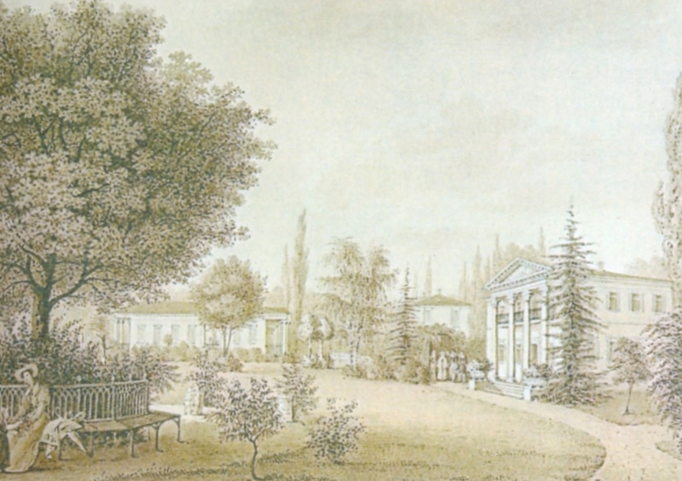
Вид на Великий павільон.
Вілібальд Ріхтер

Slide 8
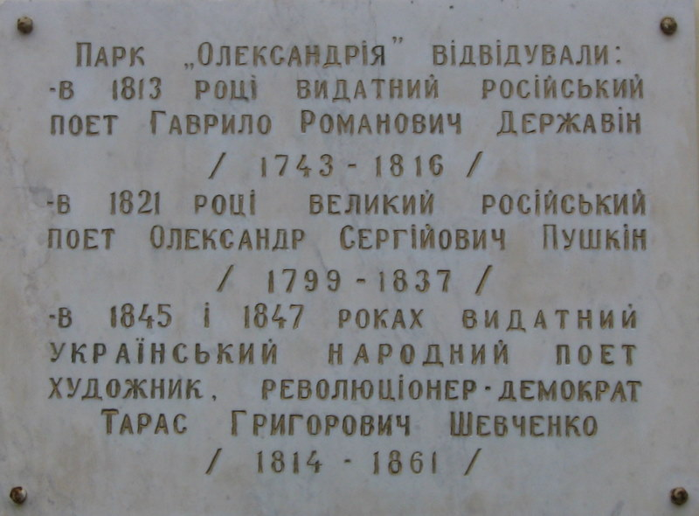
В середині XIX століття парк «Олександрія» набув неабиякої слави. Його відвідували відомі люди того часу.

Slide 9
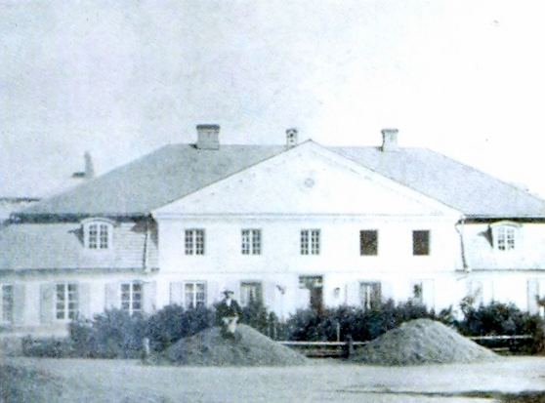
Реформа 1861 року позбавила Браницьких безкоштовної робочої сили. З цього часу уповільнюється розвиток парку «Олександрія». Практично до 1917року в ньому виконувались роботи, пов'язані тільки з доглядом вже існуючих об'єктів.

Slide 10
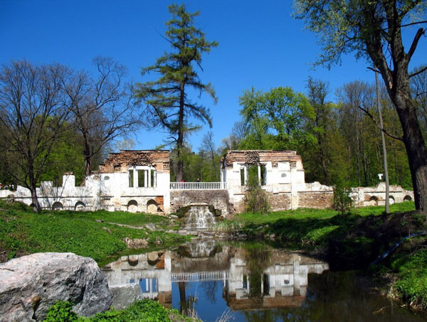
Під час громадянської війни 1918—1921 років парк зазнав величезних втрат. Більшість архітектурних споруд була повністю або частково зруйнована. З «Олександрії» вивезли велику кількість цінних мармурових та бронзових скульптур, значні збитки були завдані і парковим насадженням.

Slide 11
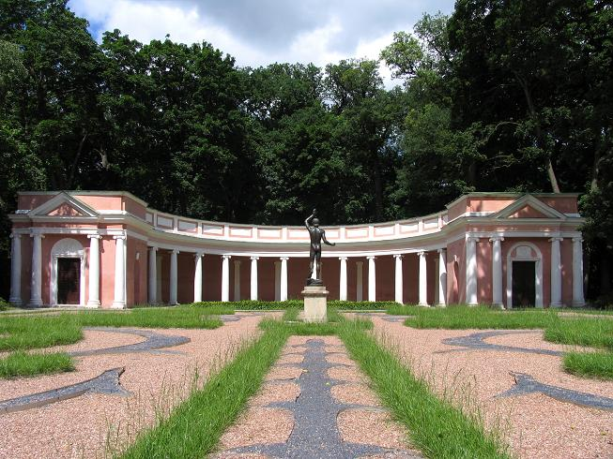
У 1922 році рішенням Київського губернського комітету парк «Олександрія» був проголошений заповідником і до 1946 року входив до складу сільськогосподарського технікуму, а згодом інституту.

Slide 12
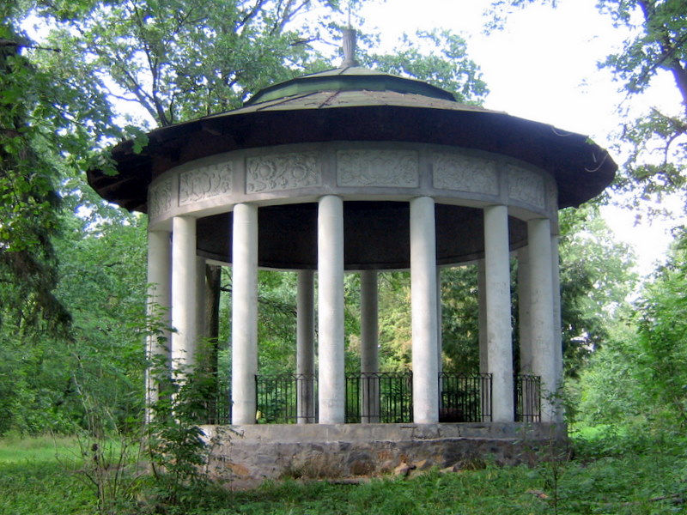
Постановою від 10 квітня 1946 року Рада Міністрів СРСР передала парк «Олександрія» у віддання Національної академії наук України, якій він підпорядковується в даний час. Були відновлені всі основні паркові споруди та збудовані нові об'єкти.

Slide 13
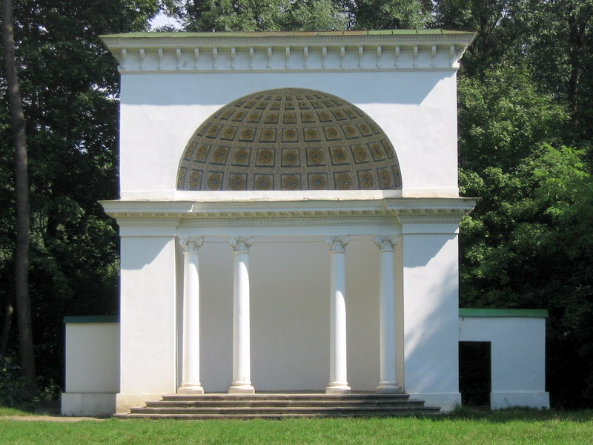
Архітектурні споруди та скульптури
«Ротонда»

Slide 14
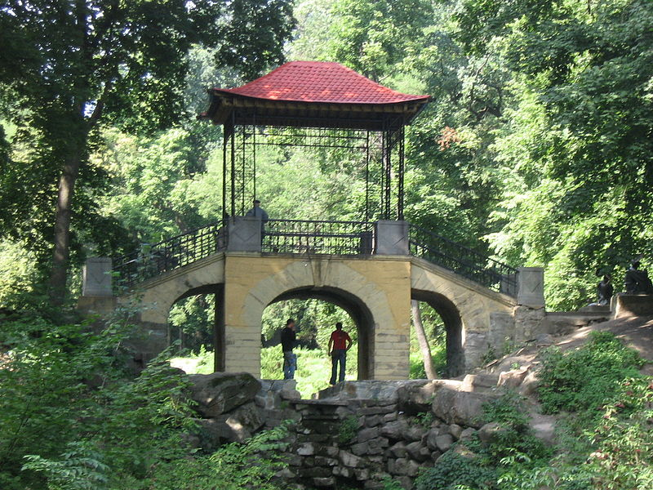
Китайський місток

Slide 15
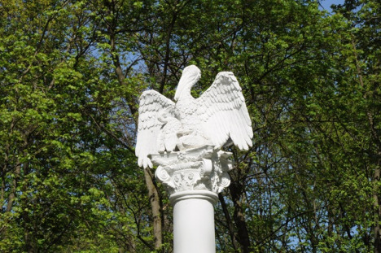
Колона Пелікана

Slide 16
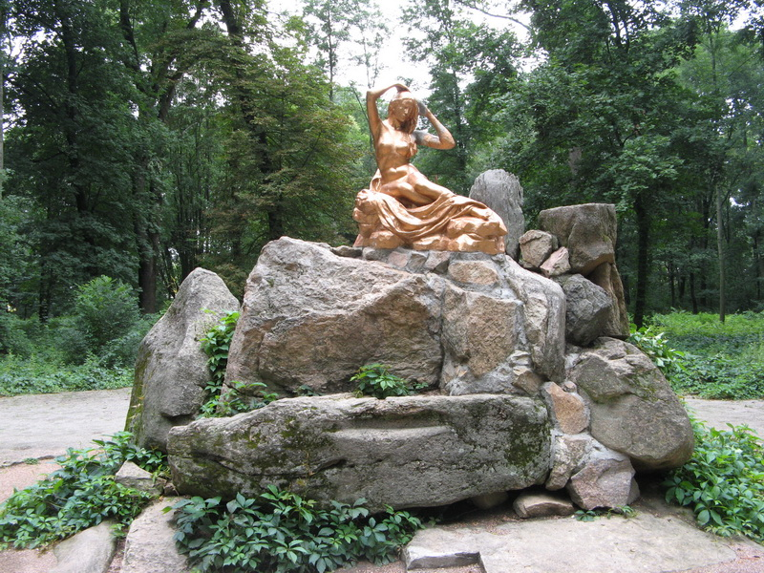
Варна

Slide 17
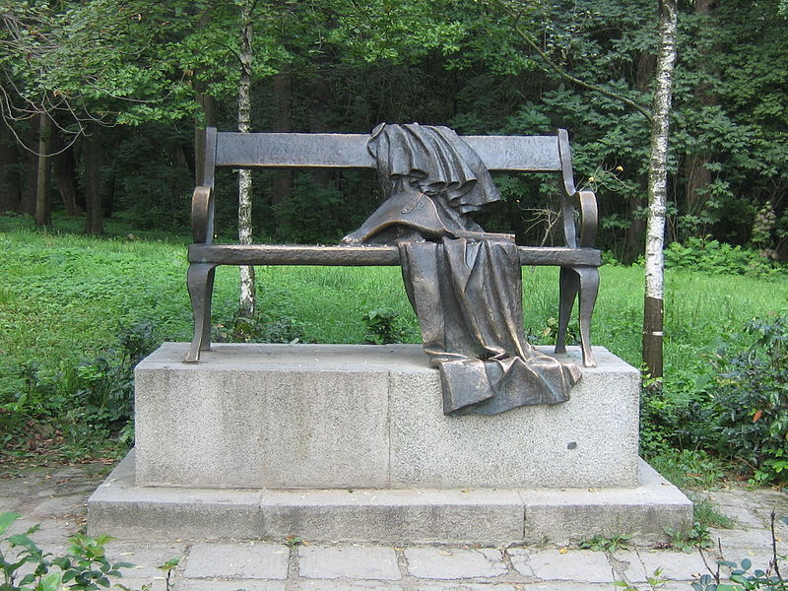
Лава декабристів

Slide 18
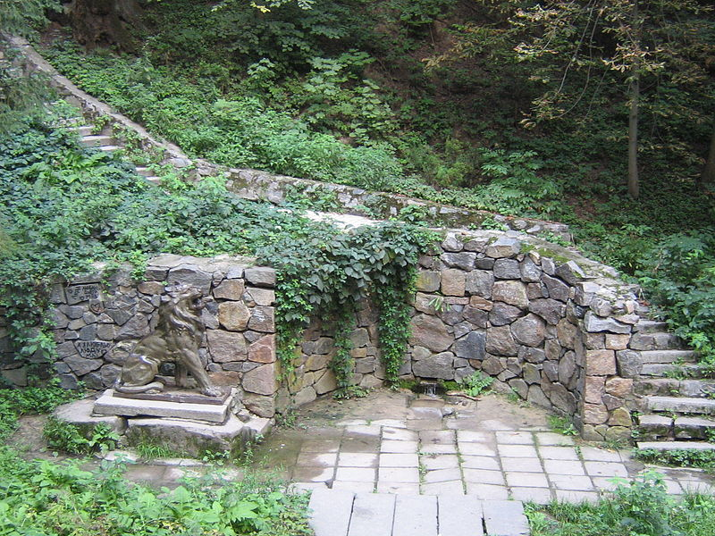
Джерело «Лев»

Slide 19
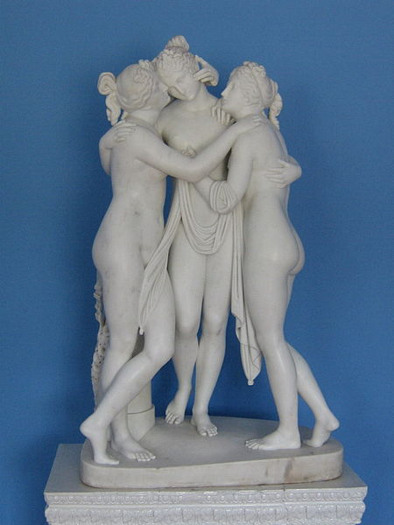
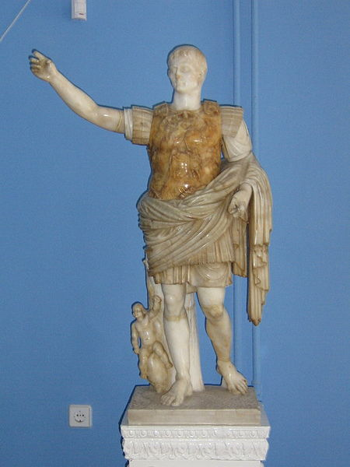
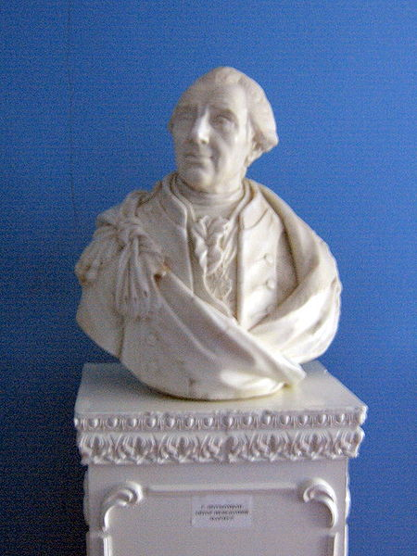
У 1962 році на території парку на першому поверсі адміністративного приміщення було відкрито музей. Основою експозиції є скульптури з білого італійського мармуру.
Три грації
Октавіан Август
Бюст Григорія
Потьомкіна

Slide 20
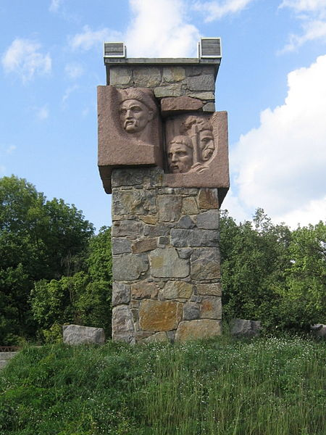
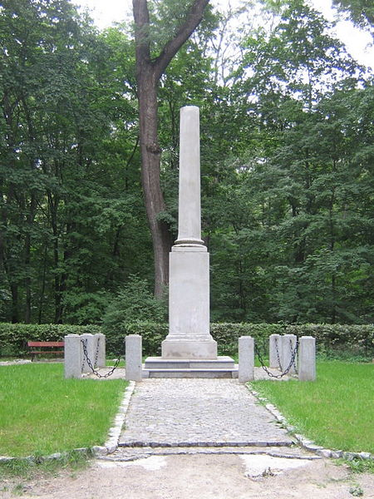
Пам'ятник з барельєфом
на Палієвій горі
Колона суму

Slide 21
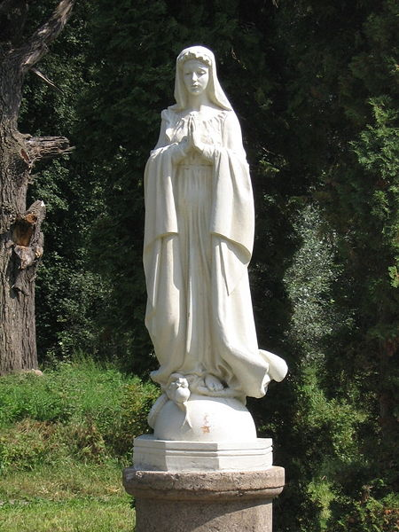
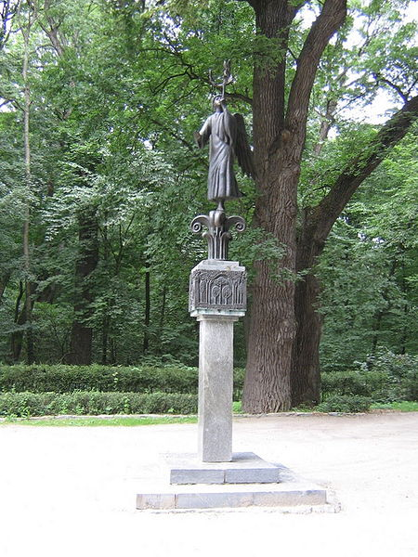
Скульптура Діви Марії
Пам'ятний знак на честь
200-річчя парку

Slide 22
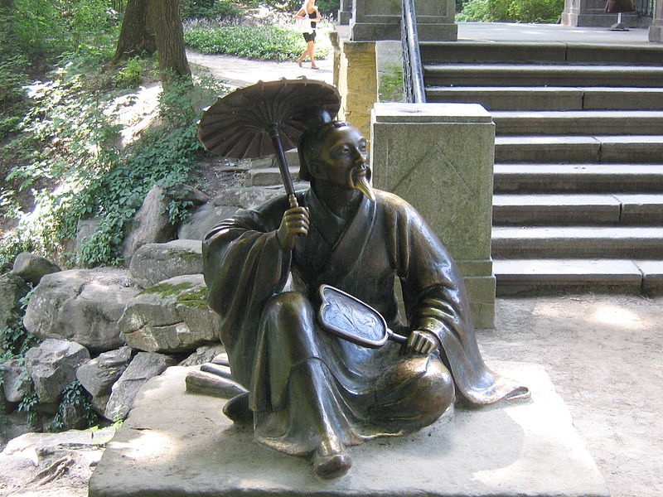
Скульптура китайського мудреця

Slide 23
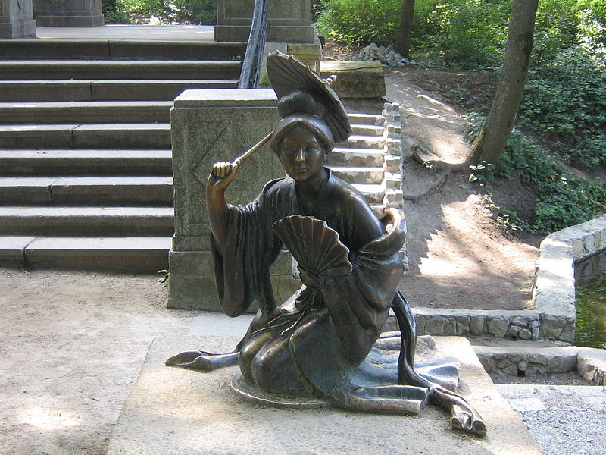
Китаянка

Slide 24
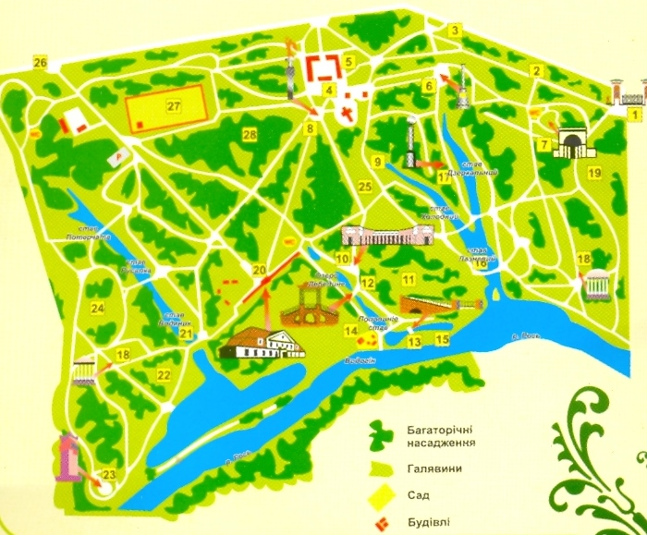
Схема парку

Slide 25
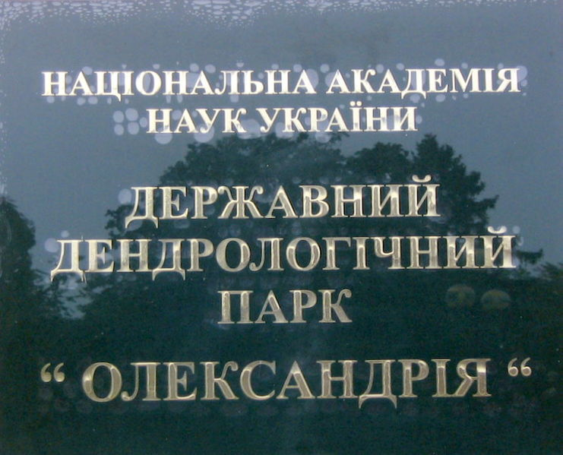

Slide 26
Дякую за увагу!

